Slide 1


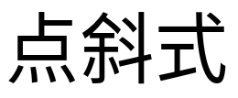



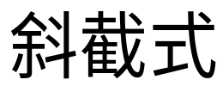


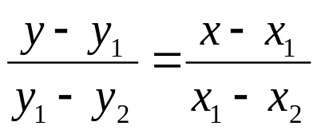
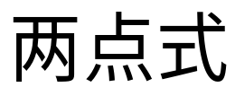


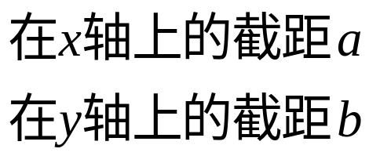
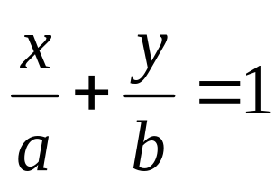
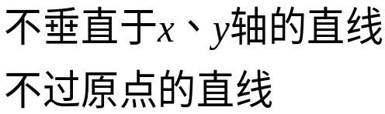
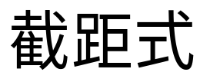
归纳
直线方程的四种具体形式
名 称 | 几 何 条 件 | 方程 | 局限性

Slide 2
【即时训练】
求经过下列两点的直线方程:

Slide 3
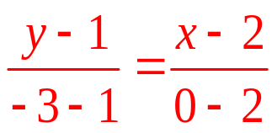
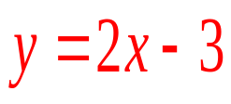
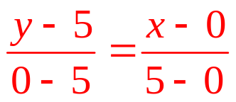
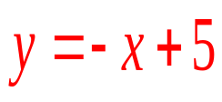
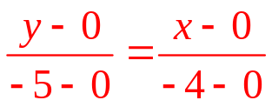
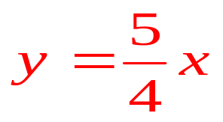
【变式练习】
求经过下列两点的直线的两点式方程，再化斜截式方程.
(1)P(2，1)，Q(0，-3)
(2)A(0，5)，B(5，0)
(3)C(-4，-5)，D(0，0)

Slide 4
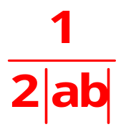
【即时训练】
直线ax+by=1(ab≠0)与两坐标轴围成的面积是
_____.

Slide 5
【变式练习】
设直线l的方程为(a+1)x+y+2-a=0(a∈R).
若直线l在两坐标轴上的截距相等，求直线l的方程.

Slide 6
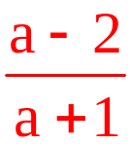
解：当直线过原点时，该直线在x轴和y轴上的截距为零，显然相等.
所以a=2,方程即为3x+y=0.
当直线不过原点时，由截距存在且均不为0，
得 =a-2,即a+1=1,
所以a=0，即直线方程为x+y+2=0.
所以直线l的方程为3x+y=0或x+y+2=0.

